Slide 1

Tự nhiên – Xã hội
Chủ đề: CON NGƯỜI VÀ SỨC KHỎE
Bài 22: Cơ thể của em (tiết 1)
(Trang 74 – 76)

Slide 2

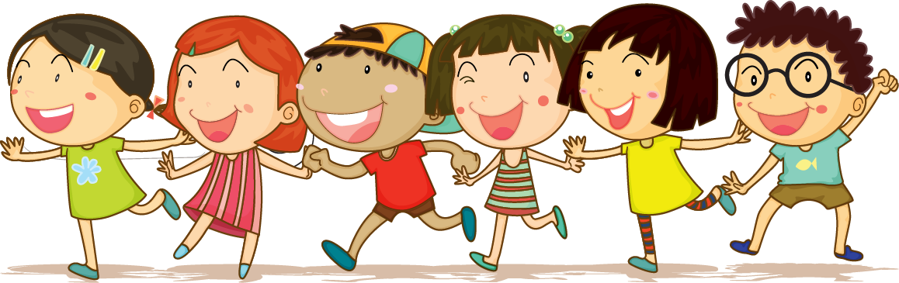
Khởi Động
开
啦

Slide 3




Nghe (xem video) bài hát: “Ồ sao bé không lắc”

Slide 4
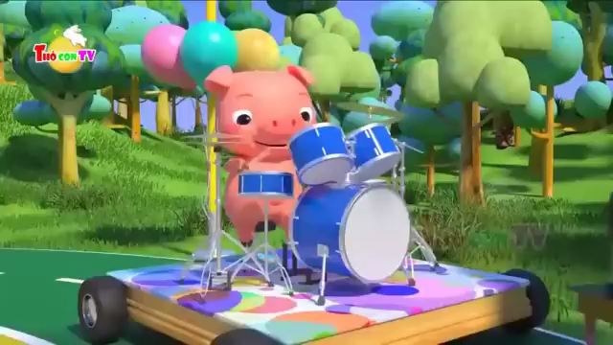

Slide 5
Các con vừa nghe hát bài gì?
Bài hát này nói đến bộ phận nào của cơ thể chúng ta?

Slide 6
Khám phá
开
啦

Slide 7

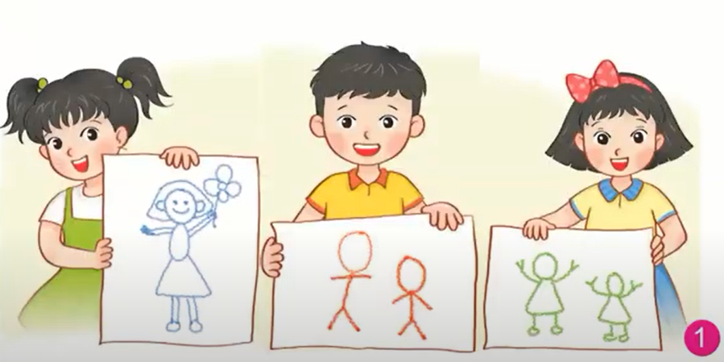
1. Bạn biết những gì về cơ thể của mình?
Nói hoặc vẽ về điều bạn biết.

Slide 8
Luyện tập – thực hành
开
啦

Slide 9

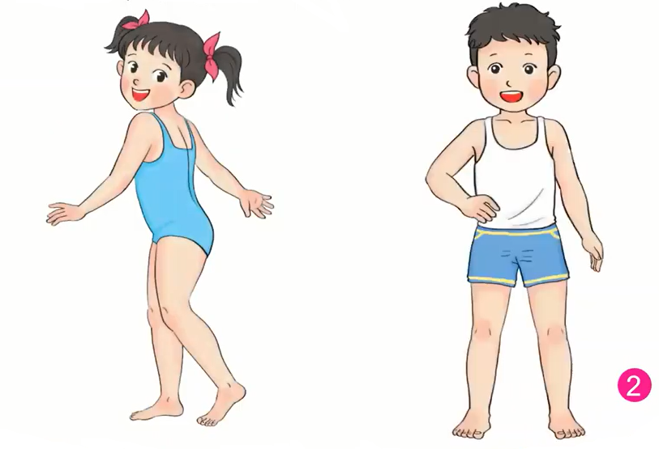
2. Tìm hiểu bộ phận bên ngoài củ cơ thể:
● Chỉ và nói tên các bộ phận bên ngoài cơ thể của bạn trai, bạn gái trên hình.

Slide 10

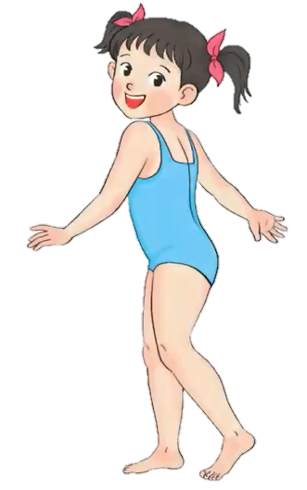
1
Đầu
2
4
Mình
Tay
3
Chân

Slide 11
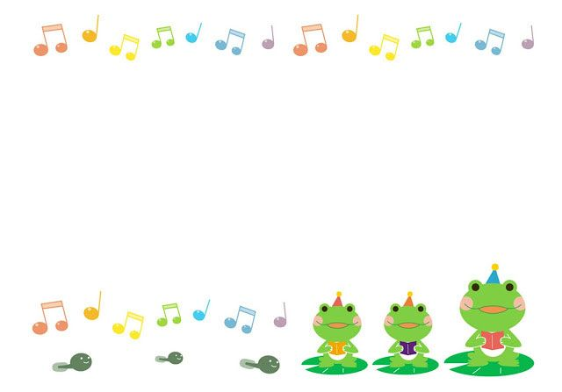
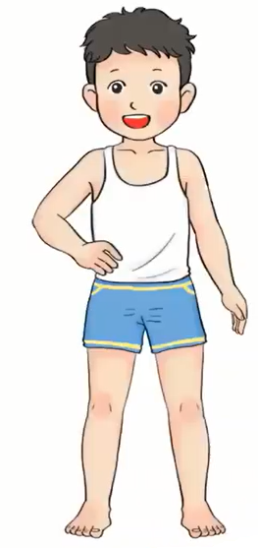
1
Đầu
4
2
Tay
Mình
3
Chân

Slide 12
2. Tìm hiểu bộ phận bên ngoài củ cơ thể:
● Chỉ và nói tên các bộ phận bên ngoài cơ thể của bạn trai, bạn gái trên hình.
Đầu
Mình
Tay
Chân

Slide 13

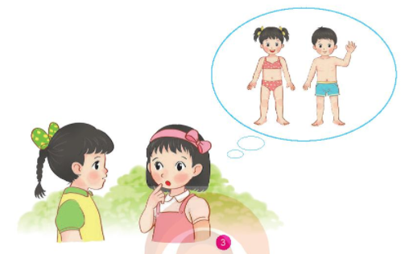
2. Tìm hiểu bộ phận bên ngoài củ cơ thể:
● Trên cơ thể có những vùng riêng tư nào cần giữ kín và bảo vệ?

Slide 14
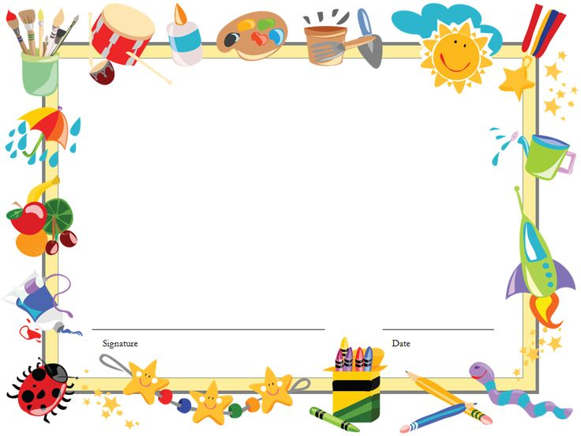
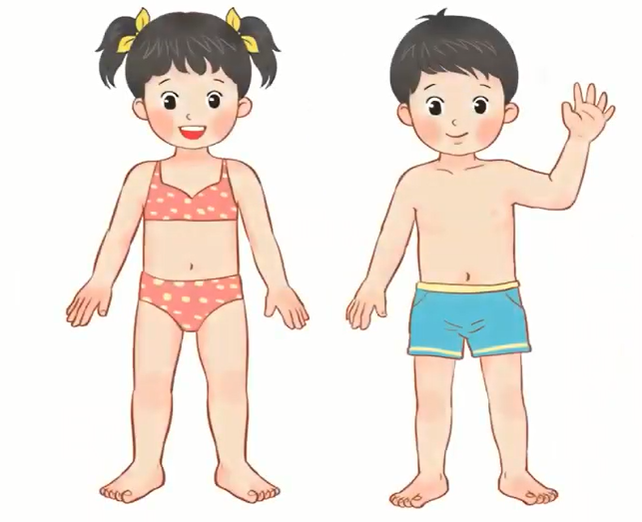

Slide 15
Vận dụng
开
啦

Slide 16

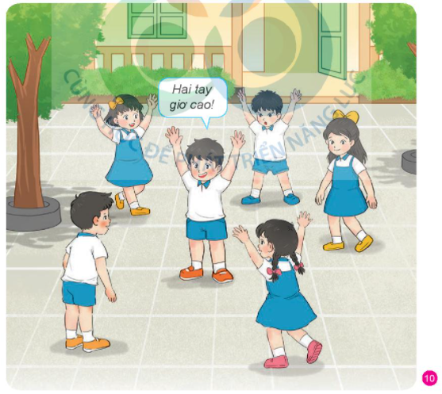
5. Cùng chơi “Vận động cơ thể” theo lời bạn nói.

